Slide 1

Сила трения

Slide 2
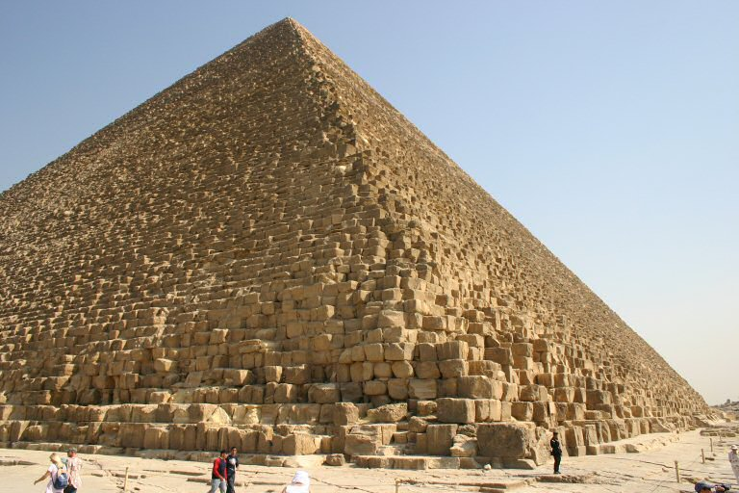
КАКАЯ СИЛА ДЕРЖИТ КАМНИ ПИРАМИДЫ…

Slide 3
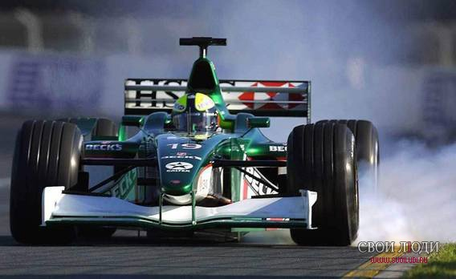
РАЗГОНЯЕТ МАШИНЫ «ФОРМУЛЫ 1»…

Slide 4
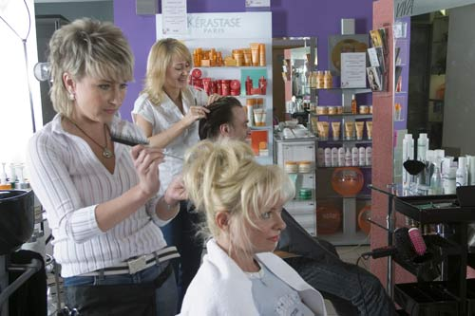
ПОМОГАЕТ МОДНОМУ СТИЛИСТУ?

Slide 5
КАКУЮ ПРИРОДУ ИМЕЮ СИЛЫ ИЗУЧАЕМЫЕ В МЕХАНИКЕ?
КАКИЕ СИЛЫ ВЫ УЖЕ ЗНАЕТЕ?
КАКОВА ПРИРОДА ЭТИХ СИЛ?
НАЗОВИТЕ ДВЕ ОСНОВНЫЕ ХАРАКТЕРИСТИКИ СИЛЫ?

Slide 6
Сухое трение

Slide 7
СИЛА ТРЕНИЯ
КОГДА ВОЗНИКАЕТ (ДЕЙСТВУЕТ)?
ГДЕ ДЕЙСТВУЕТ (МЕСТО ПРИЛОЖЕНИЯ СИЛЫ)?
КУДА НАПРАВЛЕНА?
ЗНАЧЕНИЕ СИЛЫ?

Slide 8
Учебник п.39

Slide 9
СИЛА ТРЕНИЯ
ПРИ СОПРИКОСНОВЕНИИ.
ВДОЛЬ ПОВЕРХНОСТИ.
ПРОТИВ ДВИЖЕНИЯ.
F=μN , где μ-коэффициент трения, N- сила реакции опоры.

Slide 10
Возникает при соприкосновении.
Действует вдоль поверхности.
Направлена против движения.
Сила трения

Slide 11
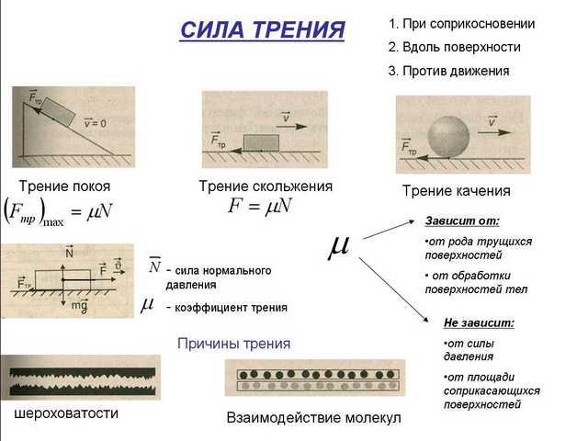
Возникает при соприкосновении.
Действует вдоль поверхности.
Направлена против движения.
Сила трения
?
?

Slide 12
?

Slide 13
??
?

Slide 15
Сила сопротивления

Slide 16
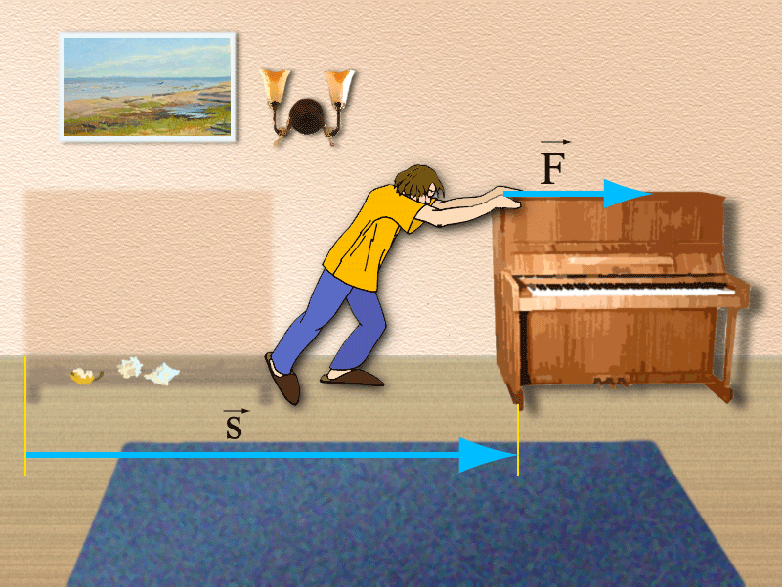
Сдвинуть пианино с места тяжело даже взрослому

Slide 17
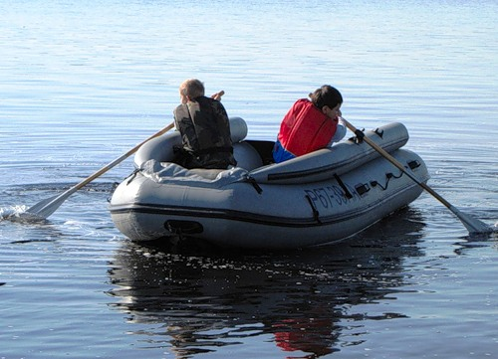
Зато лодку может легко сдвинуть и ребенок.

Slide 19
Приведите примеры полезного и вредного действия силы трения и силы сопротивления.
Приведите примеры использования силы трения в вашей профессии.

